Slide 1


Análisis comparativo de modelos predictivos para la estimación de emisión de CO2 de vehículos en Canadá
Sebastian Bonilla - Lorena Mora – Robinsson Sanchez – Libardo Velasco
Sistemas Inteligentes
2022-I
Imagen tomada de colección de vectores Pixabay.com

Slide 2





Resultados y conclusiones
17 - 22
Motivación y contextualización
3 - 4
Estado del arte
6 - 12
Bases de datos para investigación
14
Solución al problema
15 - 16
CONTENIDO
Análisis comparativo de modelos predictivos para la estimación de emisión de CO2 de vehículos en Canadá

Slide 3
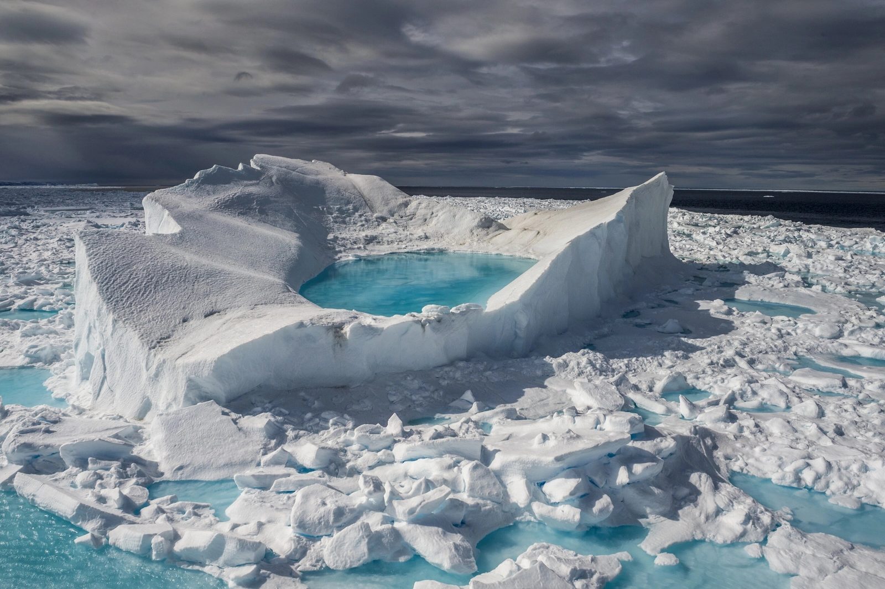

El hielo marino se derrite y pasa de ser blanco a convertirse en charcos turquesa frente a la isla de Baffin, Nunavut, Canadá. Entre 1979 y 2018, la proporción de hielo marino de cinco años o más en el Ártico se ha reducido del 30% al 2%.
FOTOGRAFÍA DE BRIAN SKERRY, COLECCIÓN DE IMÁGENES DE NATIONAL GEOGRAPHIC
Análisis comparativo de modelos predictivos para la estimación de emisión de CO2 de vehículos en Canadá

Slide 4








Motivación y contextualización del problema
El impacto negativo irreversible de las emisiones de gases de efecto invernadero afecta nuestro planeta y bienestar
Gases efecto invernadero
Consecuencias actuales
Factores relevantes de estudio [3]
Métodos de IA
Datos históricos
Comparación de modelos
Impacto significativo
Negativo
Irreversible
Cambio climático [1]
Menor bienestar social [2]
Dióxido de Carbono
CO2
Transporte
Análisis comparativo de modelos predictivos para la estimación de emisión de CO2 de vehículos en Canadá

Slide 5
Estado del arte
Aproximaciones, avances e investigación
Análisis comparativo de modelos predictivos para la estimación de emisión de CO2 de vehículos en Canadá

Slide 6
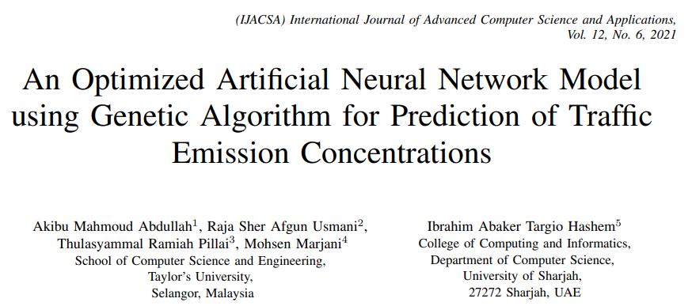
Análisis comparativo de modelos predictivos para la estimación de emisión de CO2 de vehículos en Canadá

Slide 7
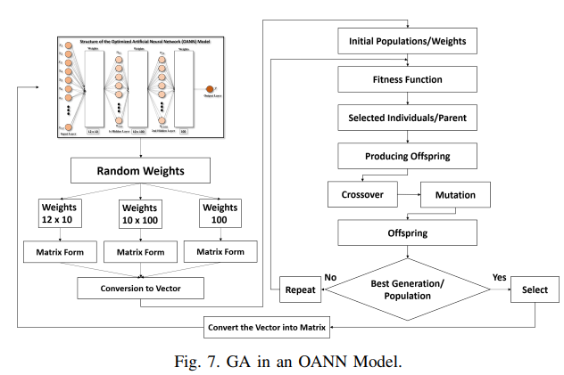
Puntos clave
Se desarrolló una red neuronal artificial optimizada (OANN) para mejorar el modelo de red neuronal artificial (ANN) existente mediante la actualización de los pesos iniciales en la red mediante un algoritmo genético (GA)
El modelo desarrollado obtuvo los mejores resultados en términos de MSE y MAE en comparación con los modelos: Redes neuronales artificiales (ANN), Arboles de decisión (DT) y Arboles aleatorios (RF)
Análisis comparativo de modelos predictivos para la estimación de emisión de CO2 de vehículos en Canadá

Slide 8
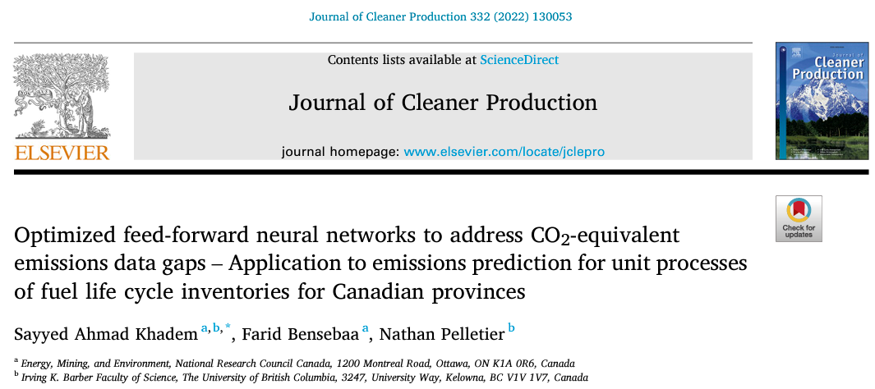
Análisis comparativo de modelos predictivos para la estimación de emisión de CO2 de vehículos en Canadá

Slide 9
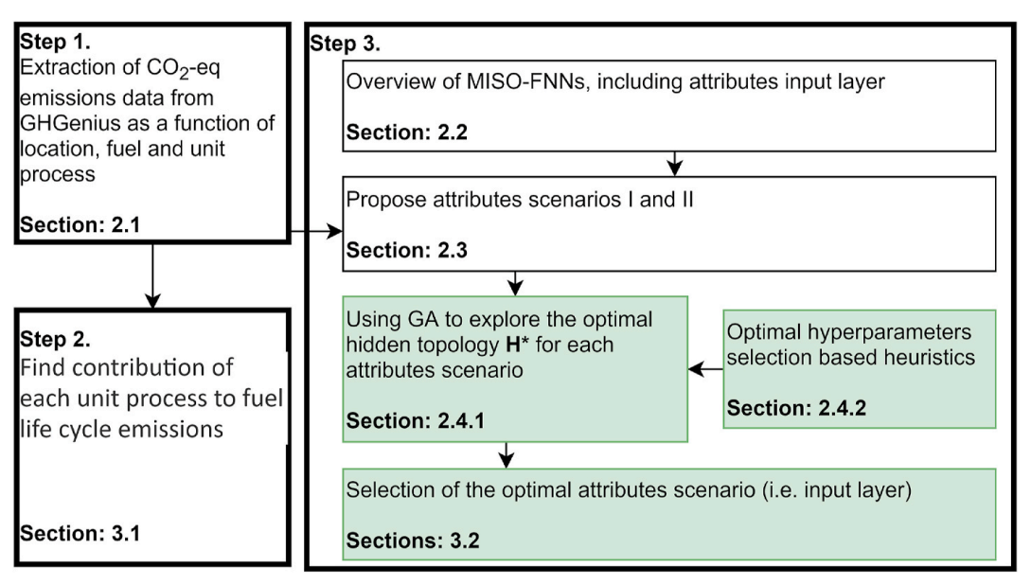
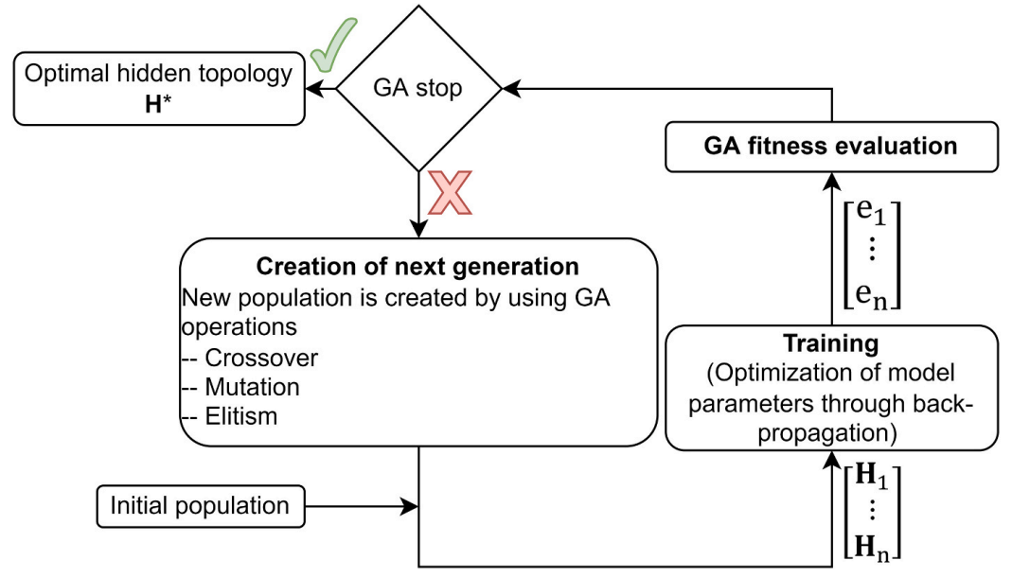
Puntos clave
Cubrir ‘lagunas’ o faltantes de datos a través de Multiple-Input Multiple Output Feedforward Neural Networks
Uso de algoritmos genéticos para optimización en los parámetros ajustables del modelo
Análisis comparativo de modelos predictivos para la estimación de emisión de CO2 de vehículos en Canadá

Slide 10
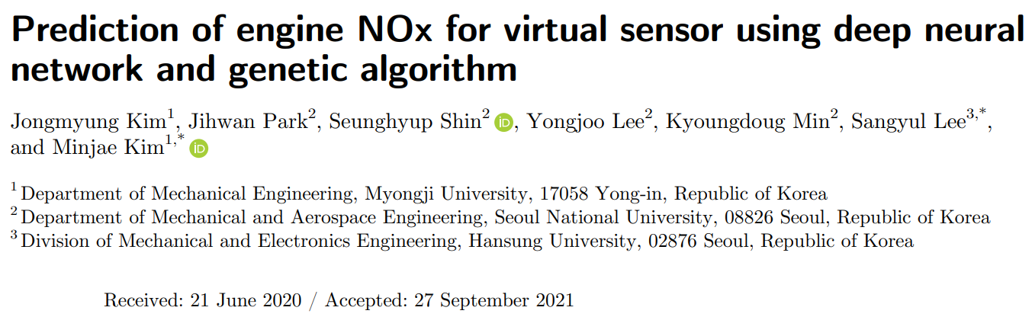
Análisis comparativo de modelos predictivos para la estimación de emisión de CO2 de vehículos en Canadá

Slide 11
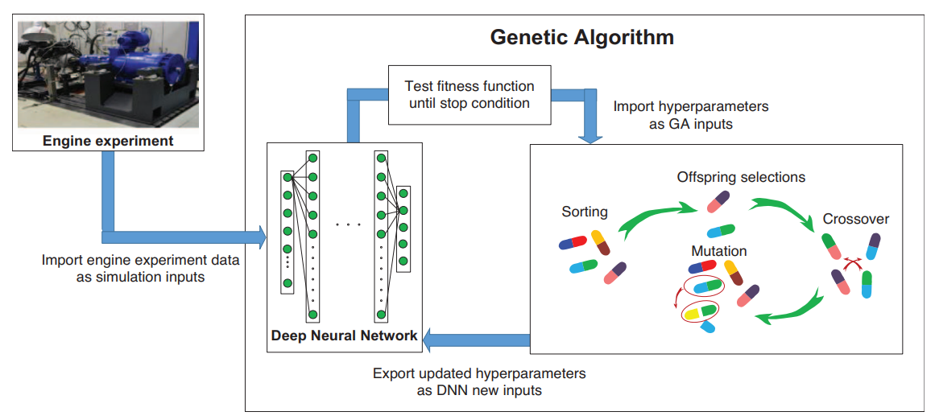
Puntos clave
Se adoptó un Algoritmo Genético (GA) para establecer un óptimo global con una red neuronal profunda DNN.
R-cuadrado se adopta como función objetivo de GA.
Se obtiene un sensor virtual de emisiones más preciso y confiable.
Análisis comparativo de modelos predictivos para la estimación de emisión de CO2 de vehículos en Canadá

Slide 12
Bases de datos para investigación
Metodología CRISP-DM
Análisis comparativo de modelos predictivos para la estimación de emisión de CO2 de vehículos en Canadá

Slide 13


Bases de datos para investigación
01
02
Año
Clase del vehículo
Decreto 749
03
04
Tamaño del motor
Cilindros del motor
1995 – 2022
Datos abiertos
Emisiones estimadas de CO2 de vehículos ligeros nuevos en Canadá
Consumo de litros de combustible por cada 100 KM tanto en la ciudad como en carretera
05
Tipos de combustible
06
Decreto 749
Cantidad de CO2 emitido por vehículos livianos (turismos, furgonetas, camionetas y SUV) disponibles para la venta en Canadá
07
Análisis comparativo de modelos predictivos para la estimación de emisión de CO2 de vehículos en Canadá

Slide 14
Solución del Problema
Metodología CRISP-DM
Análisis comparativo de modelos predictivos para la estimación de emisión de CO2 de vehículos en Canadá

Slide 15



Algoritmos Genéticos
Proceso general
1
Crear una población inicial aleatoria de N individuos
4
Reemplazar la antigua población por la nueva
Calcular la fortaleza (fitness) de cada individuo de la población.
Si no se cumple un criterio de parada, volver al paso 2
2
5
3
Crear una nueva población vacía
Análisis comparativo de modelos predictivos para la estimación de emisión de CO2 de vehículos en Canadá

Slide 16
Algoritmos Genéticos
Creación de una nueva población
3.1
Seleccionar dos individuos de la población existente, donde la probabilidad de selección es proporcional al fitness de los individuos.
3.3
Aplicar un proceso de mutación aleatorio sobre el nuevo individuo
Cruzar los dos individuos seleccionados para generar un nuevo descendiente
Añadir el nuevo individuo a la nueva población.
3.2
3.4
Análisis comparativo de modelos predictivos para la estimación de emisión de CO2 de vehículos en Canadá

Slide 17
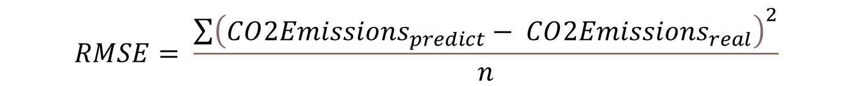
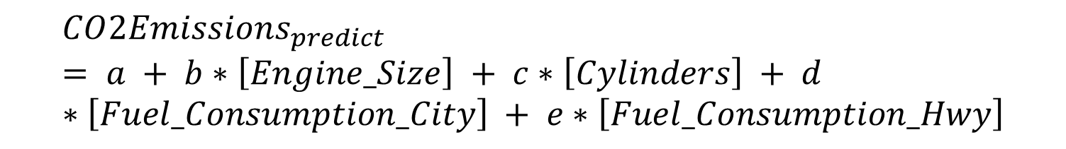
Algoritmos Genéticos
Proceso…
Función de predicción
Cantidad de individuos en población
1
$$CO{2Emissions}_{predict}= a + b∗\left[Engine_Size\right] + c∗\left[Cylinders\right] + d∗\left[Fuel_Consumption_City\right] + e∗\left[Fuel_Consumption_Hwy\right]$$
Métodos de selección de individuos
Ruleta, Rank, Tournament
2
Función de Fitness
$$RMSE= \frac{\sum{{\left(CO{2Emissions}_{predict}− CO{2Emissions}_{real}\right)}^{2}}}{n}$$
3
Mutación
Parámetros a optimizar
(a, b, c, d, e)
Análisis comparativo de modelos predictivos para la estimación de emisión de CO2 de vehículos en Canadá

Slide 18
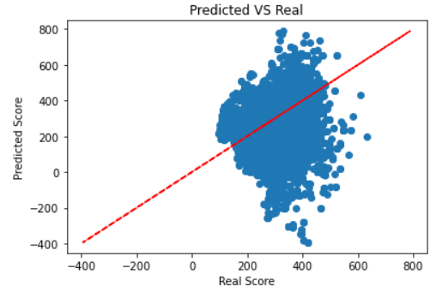
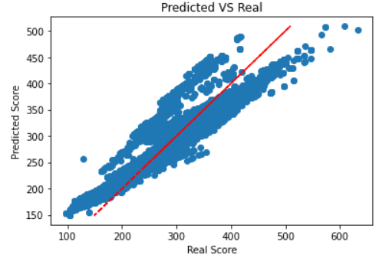
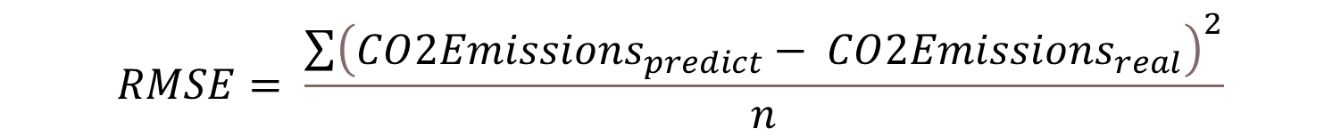
Algoritmos Genéticos
Proceso…
Función de Fitness
$$RMSE= \frac{\sum{{\left(CO{2Emissions}_{predict}− CO{2Emissions}_{real}\right)}^{2}}}{n}$$
Parámetros a optimizar
(a, b, c, d, e)
Análisis comparativo de modelos predictivos para la estimación de emisión de CO2 de vehículos en Canadá

Slide 19
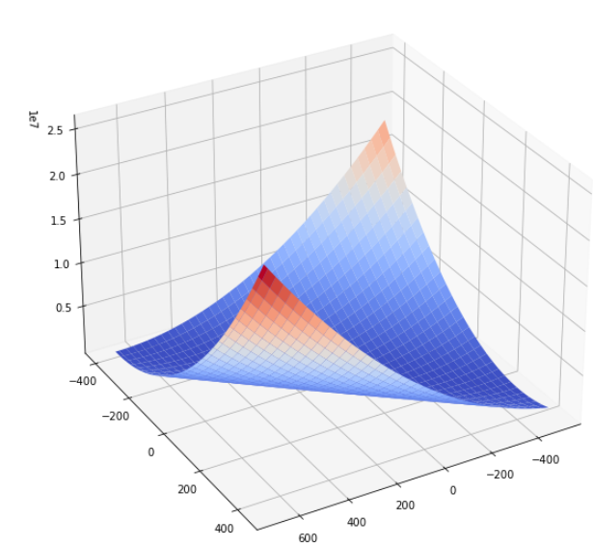
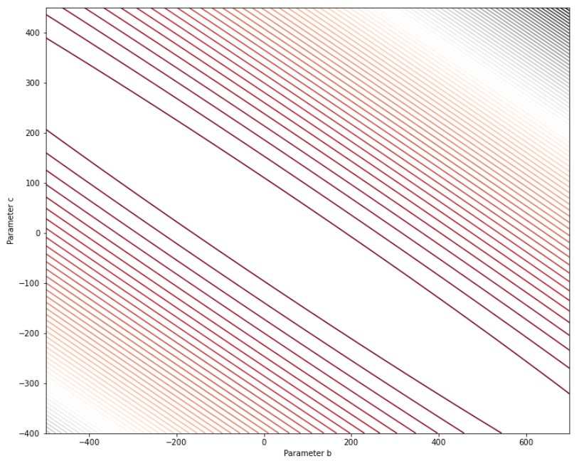
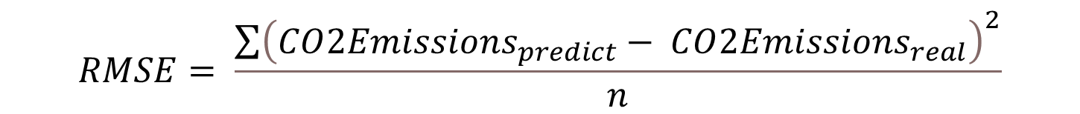
Algoritmos Genéticos
Proceso…
Función de Fitness
$$RMSE= \frac{\sum{{\left(CO{2Emissions}_{predict}− CO{2Emissions}_{real}\right)}^{2}}}{n}$$
Parámetros a optimizar
(a, b, c, d, e)
Análisis comparativo de modelos predictivos para la estimación de emisión de CO2 de vehículos en Canadá

Slide 20
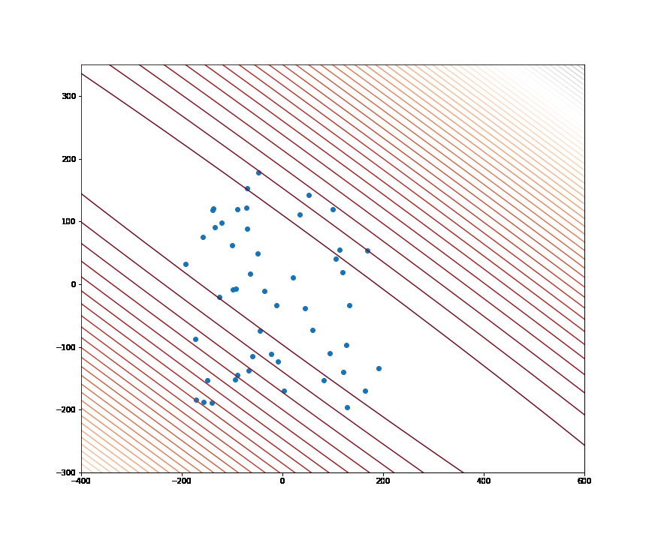
Algoritmos Genéticos
Proceso…
Análisis comparativo de modelos predictivos para la estimación de emisión de CO2 de vehículos en Canadá

Slide 21
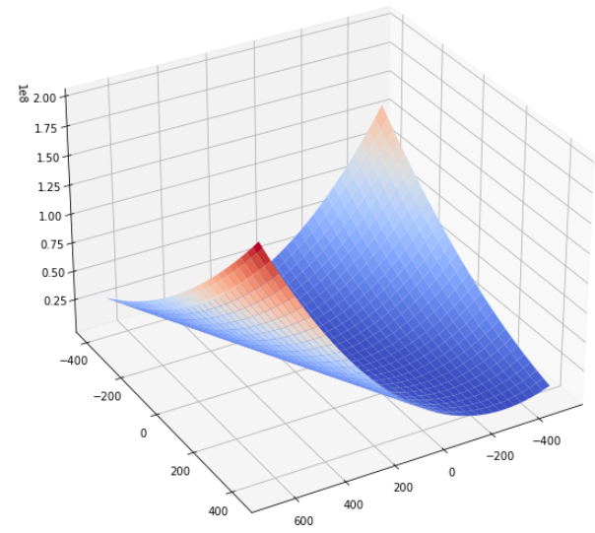
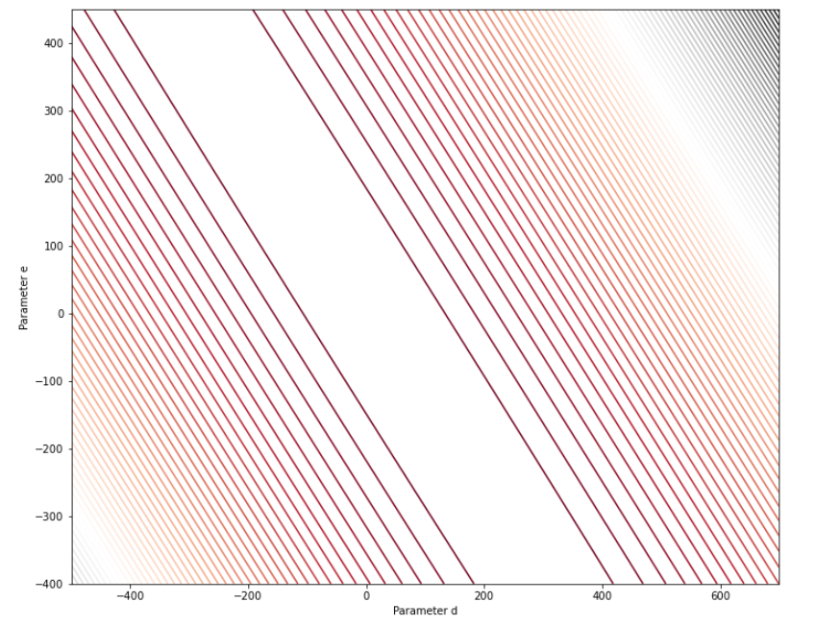
Algoritmos Genéticos
Proceso…
Función de Fitness
$$RMSE= \frac{\sum{{\left(CO{2Emissions}_{predict}− CO{2Emissions}_{real}\right)}^{2}}}{n}$$
Parámetros a optimizar
(a, b, c, d, e)
Análisis comparativo de modelos predictivos para la estimación de emisión de CO2 de vehículos en Canadá

Slide 22
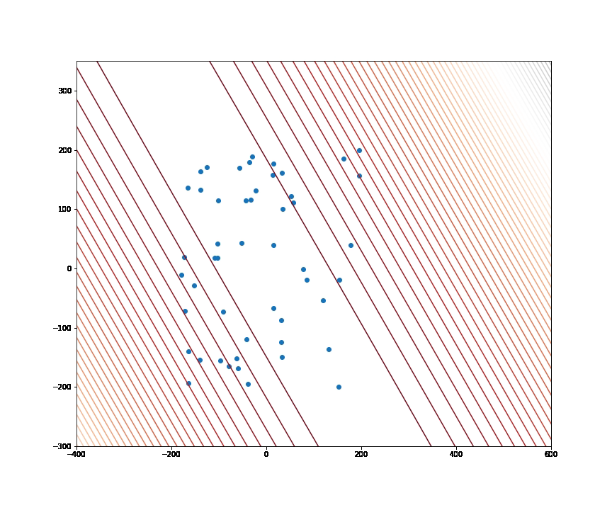
Algoritmos Genéticos
Proceso…
Análisis comparativo de modelos predictivos para la estimación de emisión de CO2 de vehículos en Canadá

Slide 23

Resultados y Conclusiones
Análisis comparativo de modelos predictivos para la estimación de emisión de CO2 de vehículos en Canadá

Slide 24
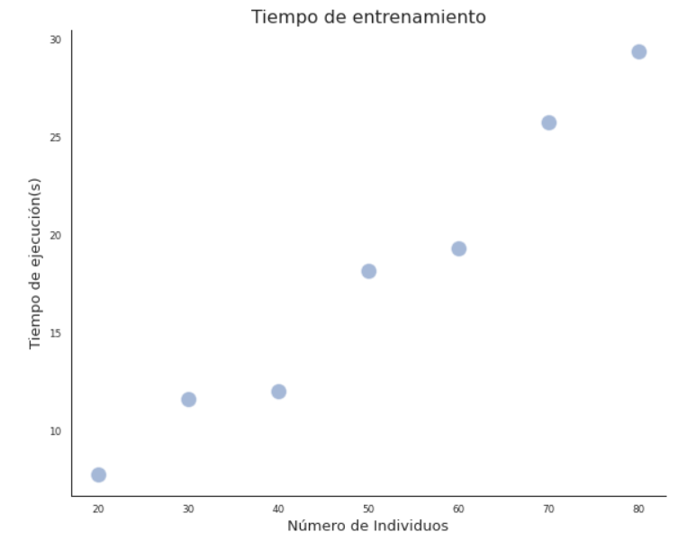
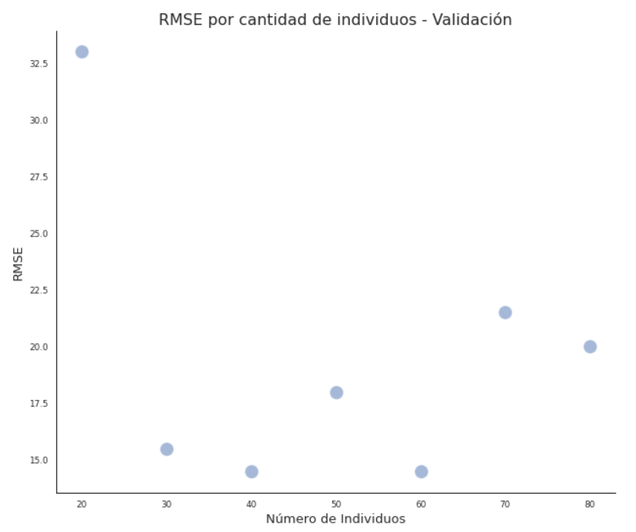
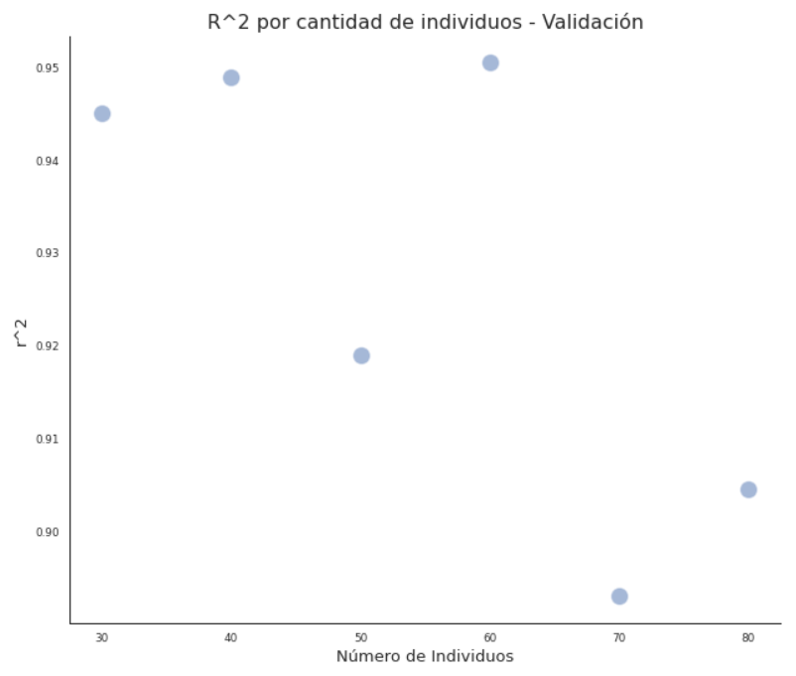
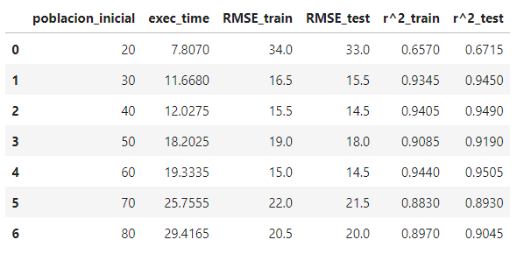
Resultados
Variación de individuos en la población inicial
Tiempo de entrenamiento Vs Cantidad de individuos en población inicial
RMSE según cantidad de individuos en población inicial
R2 según cantidad de individuos en población inicial
Tabla resumen de los resultados según la cantidad de individuos en la población inicial
Análisis comparativo de modelos predictivos para la estimación de emisión de CO2 de vehículos en Canadá

Slide 25
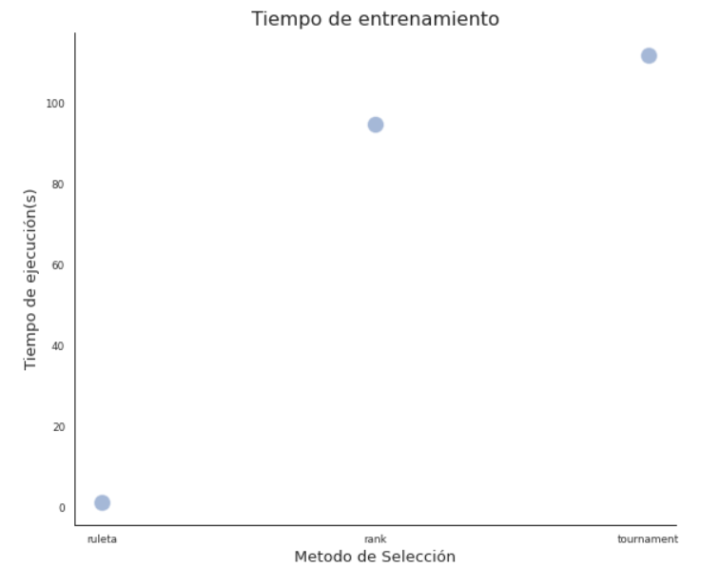
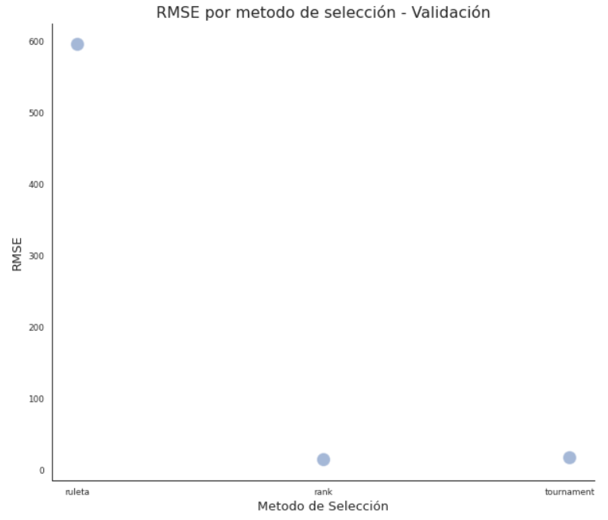
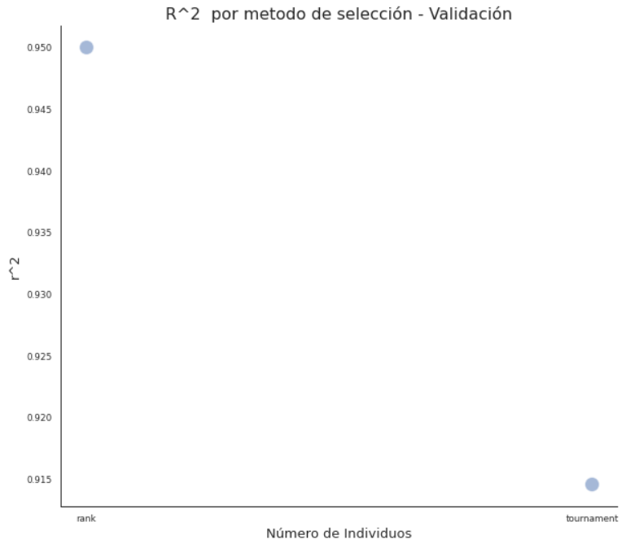
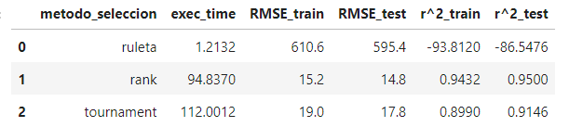
Resultados
Variación de Método de Selección de Individuos
Tiempo de entrenamiento Vs Método de selección
RMSE según Método de selección
R2 según Método de selección
Tabla resumen de los resultados según el método de selección
Análisis comparativo de modelos predictivos para la estimación de emisión de CO2 de vehículos en Canadá

Slide 26
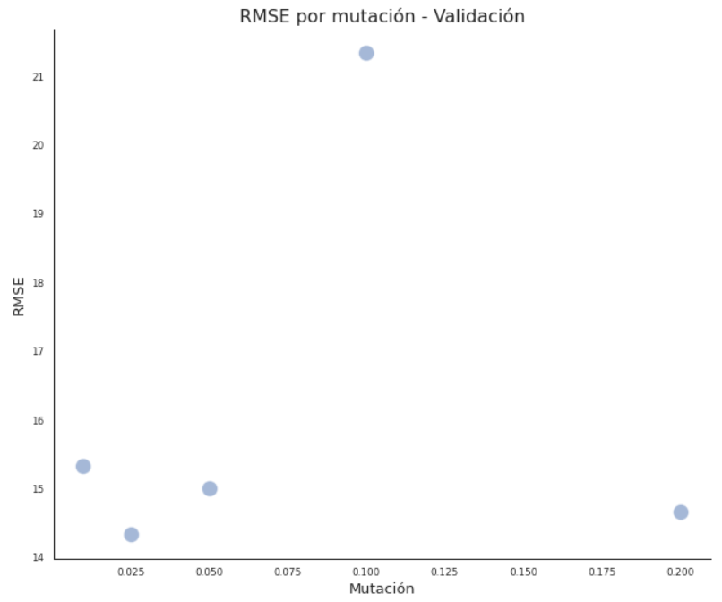
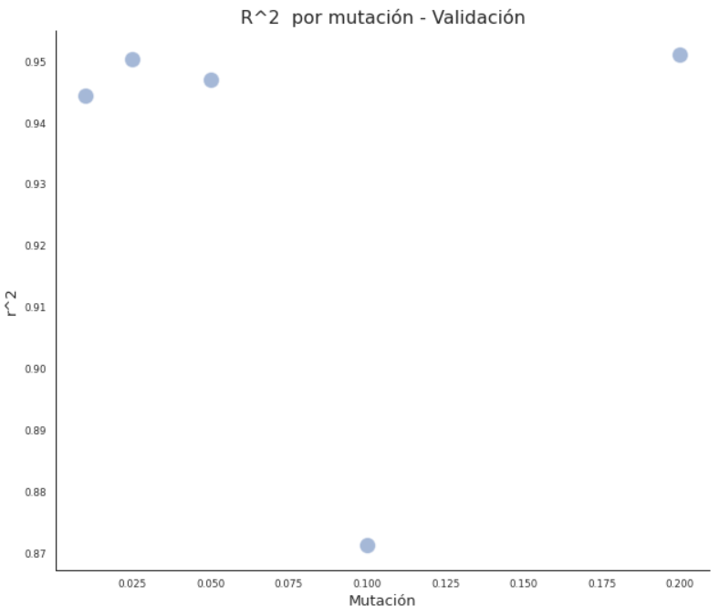
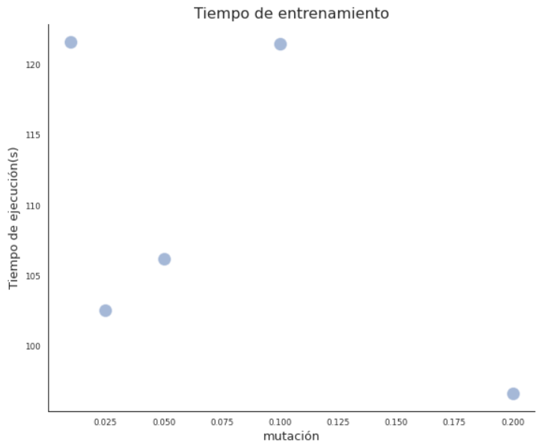
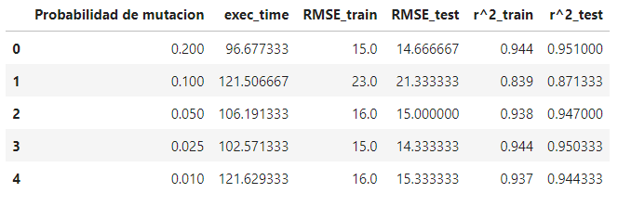
Resultados
Mutación
Tiempo de entrenamiento Vs Método de selección
RMSE según Método de selección
R2 según Método de selección
Tabla resumen de los resultados según mutación
Análisis comparativo de modelos predictivos para la estimación de emisión de CO2 de vehículos en Canadá

Slide 27
Conclusiones
En previos estudios los algoritmos genéticos han sido utilizados en conjunto con redes neuronales para superar la predicción de otros modelos.
El aumento de individuos en la población inicial no mejora el RMSE y R2 de la predicción.
El mejor método propuesto de selección para el GA es el de Rank. Este método supera el método de Ruleta y Tournament con unos valores de 14.8 (RSME) y 0.95 (R2).
No se observa una tendencia entre el aumento/disminución de la mutación y el tiempo de procesamiento / RMSE / R2. Según los valores evaluados, el mejor valore de mutación es el de 0.025 con un RMSE de 14.3 y R2 de 0.95.
Análisis comparativo de modelos predictivos para la estimación de emisión de CO2 de vehículos en Canadá

Slide 28
Bibliografía
[1] Shaftel H., Callery S., Jackson R., Bailey D. (23 febrero 2022). Los efectos del cambio climatico. Earth Science Communications Team NASA’s Jet Propulsion Laboratory California Institute of Technology. Recuperado de https://go.nasa.gov/3ht4vRG
[2] Organización Mundial de la Salud. (2021). Cambio climático y salud.
[3] United States Environmental Protection Agency. (2022). Overview of Greenhouse Gases.
Government of Canada. (2022). Fuel consumption ratings
Khadem, Sayyed & Bensebaa, Farid & Pelletier, Nathan. (2021). Optimized feed-forward neural networks to address CO2-equivalent emissions data gaps – Application to emissions prediction for unit processes of fuel life cycle inventories for Canadian provinces. Journal of Cleaner Production. 332. 130053. 10.1016/j.jclepro.2021.130053
Análisis comparativo de modelos predictivos para la estimación de emisión de CO2 de vehículos en Canadá

Slide 29
Bibliografía
Akibu Mahmoud Abdullah, Raja Sher Afgun Usmani, Thulasyammal Ramiah Pillai, Mohsen Marjani and Ibrahim Abaker Targio Hashem, “An Optimized Artificial Neural Network Model using Genetic Algorithm for Prediction of Traffic Emission Concentrations” International Journal of Advanced Computer Science and Applications(IJACSA), 12(6), 2021. http://dx.doi.org/10.14569/IJACSA.2021.0120693
Jongmyung Kim, Jihwan Park, Seunghyup Shin, Yongjoo Lee, Kyoungdoug Min, et al.. Prediction of engine NOx for virtual sensor using deep neural network and genetic algorithm. Oil & Gas Science and Technology - Revue d'IFP Energies nouvelles, Institut Français du Pétrole (IFP), 2021, 76, pp.72. ⟨10.2516/ogst/2021054⟩
Análisis comparativo de modelos predictivos para la estimación de emisión de CO2 de vehículos en Canadá

Slide 30

ESPACIO PARA PREGUNTAS
AGRADECEMOS SU ATENCIÓN
Análisis comparativo de modelos predictivos para la estimación de emisión de CO2 de vehículos en Canadá

